Slide 1

反射、委托、泛型的理解与应用
叶奎
2016-03-24

Slide 2

主题
简单调查
反射、委托、泛型的思考
观察与使用
属性复制
ORM实体属性赋值
问题
总结
参考与推荐

Slide 3


简单调查
调查一下，大家使用反射、委托、泛型的情况。

Slide 4
反射、委托、泛型的思考
为什么需要反射、委托、泛型
动态化
实用变化
C#静态语言的动态化的其他方式
Dynamic
Expression Tree
Emit

Slide 5
反射观察
System.Relection 命令空间
  Assembly
  Type
  MemberInfo
  MethodInfo
  FiledInfo
  PropertyInfo
  ParameterInfo
  Activator
反射作用
  动态创建对像实例
  动态对对象属性赋值取值
  动态执行对象方法
https://msdn.microsoft.com/zh-cn/library/system.reflection(v=vs.100).aspx

Slide 6
反射观察
关于对象创建的方式
  new
  Emit调用构造函数
  Activor.CreateInstance
  Activor.CreateInstance<T>
  表达式树(ExpressionTree)
  反序列化
  Clone
  http://www.cnblogs.com/artech/archive/2011/03/26/Propertyaccesstest.html
  http://www.cnblogs.com/artech/archive/2011/03/27/ExpressTreeVsIlEmit.html

Slide 7


委托观察
定义一个委托
  委托声明
  委托初始化
  委托赋值
    直接赋值(=,+=,-=)
    Delegate.CreateDelegate
http://developer.51cto.com/art/200909/150396.htm

Slide 8
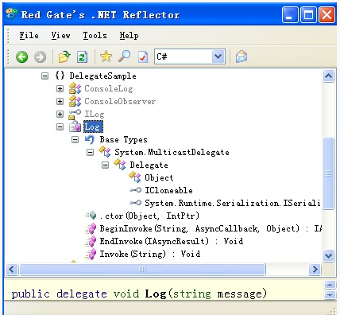
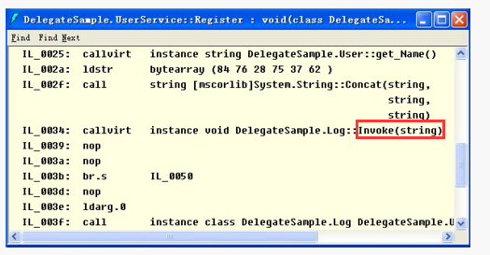
委托观察
委托实质
  委托是一个类，类型安全的函数回调机制
  Log 继承自 MulticastDelegate => Delegate
  协变，逆变
  http://www.cnblogs.com/pugang/archive/2011/11/09/2242380.html

Slide 9
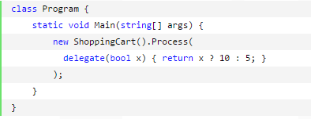

委托观察
委托的简化，更优雅的使用委托
  Action<T1,T2>
  Func<T1,Result>
  匿名方法
  Lamada表达式
  http://www.cnblogs.com/niyw/archive/2010/10/07/1845232.html

Slide 10
委托观察
委托与事件区别
  前面说了，委托实质是一个类
  而事件是以委托来实现观察者模式的一种体现
    事件分两个阶段
    一是委托的实例化(对事件订阅）
    委托的调用执行（对事件触发）

Slide 11

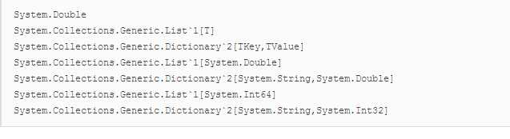
泛型观察
简单的一种理解，对相同结构和逻辑的代码由CLR动态的创建不同的类型或方法。（我的理解就是动态的复制代码）
通过观察IL代码，泛型是基于 JIT的，由CLR运行时支持。
重要作用之一，避免容器操作中的装箱和拆箱操作！
http://www.cnblogs.com/DebugLZQ/archive/2012/09/03/2669383.html
http://www.codeceo.com/article/csharp-t-type.html

Slide 12
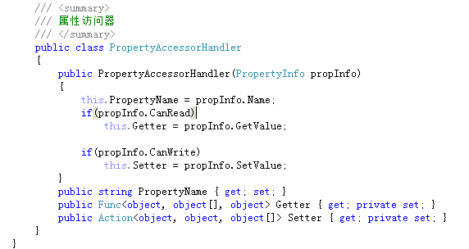
属性复制
不同对象实例的同名同类型属性的快速复制
反射+委托+缓存

Slide 13
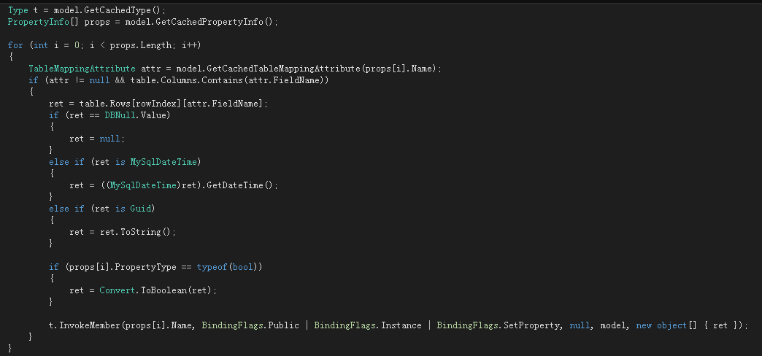
ORM 的实体赋值
反射+缓存（Evt.Framework.DataAccess)
反射+泛型委托+缓存(NHibernate,PDF.NET也叫SOD)
表达式树(Expresstion Tree，动态编译为IL执行，EntityFramework)
Emit(动态编译为IL执行,Dapper)

Slide 14
ORM 的实体赋值性能对比
参赛选手
Evt.Framework.DataAccess(反射+缓存以DataAdapter方式)
Evt.Framework.DataAccess(反射+缓存以DataReader方式)
Evt.Framework.DataAccess(反射+泛型委托+缓存)
EntityFramework(表达式树)

Slide 15

ORM 的实体赋值性能对比
比赛结果

Slide 16
问题
为什么泛型委托缓存起来会最快？
为什么Evt框架中使用DataAdapter与DataReader性能差不多，有时DataAdapter 反而更快？

Slide 17
总结
本次分享历程
为什么我们没有用成熟的ORM框架
原来普遍认为
  ORM生成的SQL没有原生快，不可控制
  ORM每次查询返回了整个实体
  查询没有原生SQL灵活
  通过反射赋值取值性能差
  我自己以前习惯喜欢用NHibernate,非常熟练快速
  MSSQL中创建好表，设置好主外键关系，以及级联操作，
  直接用ComdeSmith编写好的代码生成联接好数据库自动生成映射xml文件，手动调整部分xml文件
  代码中比较复杂的多表查询,都通过面对象HQL以SQLMAP的方式集中保存在一个SQLMap.xml文件中，统一规范的命名节点，在代码基本看不到SQL语句
  非常复杂的报表数据基本都通存储过程来查询
  而且对Migration这样的CodeFirst方式非常有兴趣

Slide 18
总结
所以一直寻找合适的ORM框架，直到看了深蓝医生的《ORM原理分析与测试手记》，就有了一种强烈的尝试和研究弄清ORM映射原理的想法
于是乎带着各种问题，开始上路了
  CLR的程序集及元数据加载
  IL的基本语法
  WinDbg调试C#编译后IL
  CLR中反射本质原理
  委托的本质
  CLR泛型的
  C#中堆和栈的区别
  Nhibernate,EntityFramework,Dapper源码研究

Slide 19
参考与推荐
书籍
《你必须知道的.NET第2版》
《深入理解C#》
《CLR via C#》
《ORM原理分析与测试手记 》

Slide 20
参考与推荐
文章
C# : 使用 DataSet 管理從 MySQL 查詢出來的資料
  http://godstamps.blogspot.com/2012/02/c-dataset-mysql.html
MySqlDataAdapter or MySqlDataReader for bulk transfer?
  http://stackoverflow.com/questions/2768828/mysqldataadapter-or-mysqldatareader-for-bulk-transfer
Retrieving Data From a MySQL Database
  http://www.daveoncsharp.com/2009/11/retrieving-data-from-a-mysql-database/
Getting SchemaTable from MySqlDataReader
  http://www.mysqlab.net/knowledge/kb/detail/topic/schema/id/6859
一句代码实现批量数据绑定[上篇]
  http://www.cnblogs.com/artech/archive/2011/03/23/databinding.html
一句代码实现批量数据绑定[下篇]
  http://www.cnblogs.com/artech/archive/2011/03/27/databinding2.html
晚绑定场景下对象属性赋值和取值可以不需要PropertyInfo
  http://www.cnblogs.com/artech/archive/2011/03/24/PropertyAccessor.html
三种属性操作性能比较：PropertyInfo + Expression Tree + Delegate.CreateDelegate
  http://www.cnblogs.com/artech/archive/2011/03/26/Propertyaccesstest.html
关于Expression Tree和IL Emit的所谓的"性能差别"
  http://www.cnblogs.com/artech/archive/2011/03/27/ExpressTreeVsIlEmit.html
使用反射+缓存+委托，实现一个不同对象之间同名同类型属性值的快速拷贝
  http://www.cnblogs.com/bluedoctor/archive/2012/12/20/2826392.html

Slide 21


